Slide 1
第四次新人週報

Slide 2
主旨
PM準備用品
周保養執行程序(硬體&阻抗確認)：GSD-100
周保養執行程序(硬體&阻抗確認)：GSD-200
周保養執行程序(硬體&阻抗確認)：E500
兩周心得

Slide 3
PM準備用品
H2O2
IPA
無塵小白布
夾鏈袋
Low vacuum
警示牌
手套及防酸手套

Slide 4
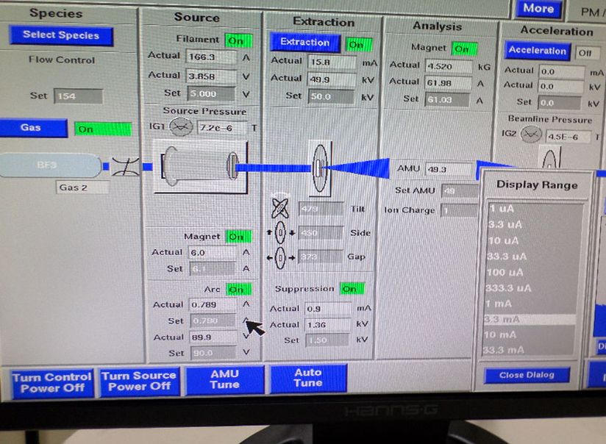
周保養執行程序(硬體&阻抗確認)：GSD-100
降溫
1. 把GAS、SOURCE V、EXTRACTION KV、ANALYSIS A、ACCELERATION KV、MAGNET A、ARC A和V、SUPPRESSION KV 降至0
2. 關閉 GAS、EXTRACTION、ACCELERATION
3. 把CONTROL POWER和SOURCE POWER關掉

Slide 5
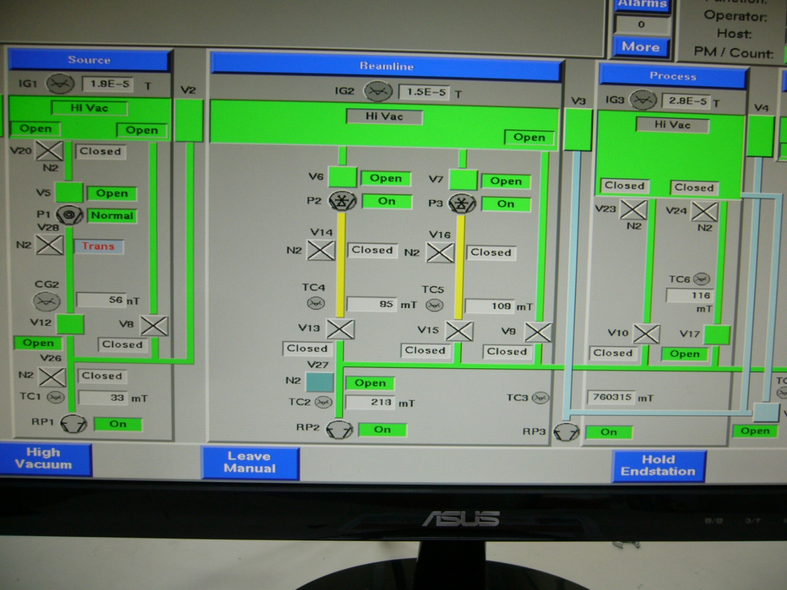
破真空
1. 把IG1切換成CG1
2.關閉V1、V2、V3
3.關閉V6、V7(防止V2有漏)
4.關閉V23、V24
5.關閉V5再關閉P1TURBO，直到P1停止再通N2做PURGE抽
6.開V8降至100mT，關閉V8，開啟V20通N2，循環3次以上

Slide 6
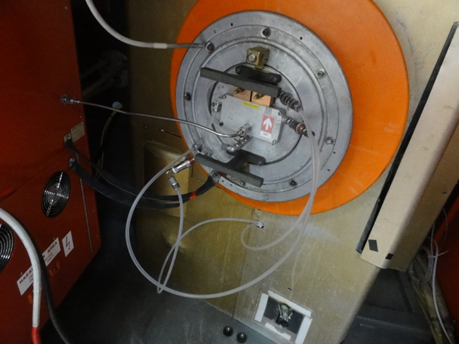
拆除氣管(需用兩支板手，以防頭被扭變形)、正負電極、地線、導線、水管快接頭(最後再拆水路可幫助冷卻)
把SOURCE HEAD移往抽氣台車

Slide 7
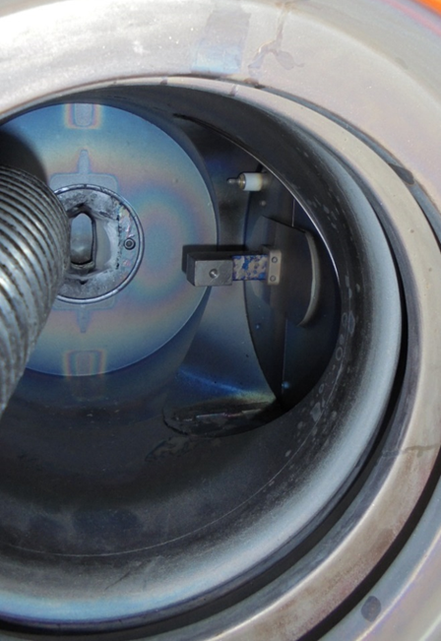
拆除SOURCE HEAD後可盡快用LOW VACUUM西殘餘氣體
將FLANGE拆下後，卸除ELECTRODE，更換絕緣套及ELECTRODE
裝上集氣罩及LOW VACUUM，戴上防酸手套用H2O2擦拭BUSHING的COATING，在集氣罩內用夾鏈袋包起手套及小白布
再用IPA擦拭一遍，一樣也用夾鏈袋包起
待LOW VACUUM抽著揮發氣體時，可去台車清理 SOURCE CAN的O-RING

Slide 8
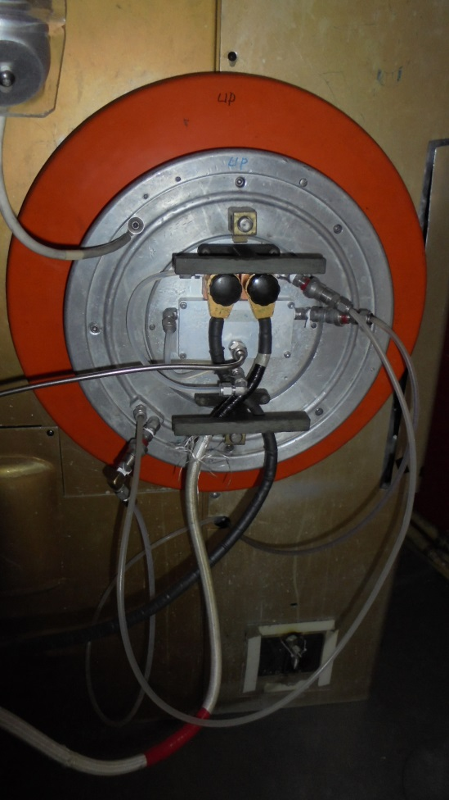
1.在會接觸ORING的面擦拭IPA，之後再裝回SOURCE CAN 及SOURCE HEAD (上機前再量測看看電阻)
2. 確認O-RING後接上氣管、正負電極、地線、導線、水管快接頭

Slide 9

建真空
打開V8抽SOURCE CHAMBER，途中可用PURGE抽加速排除水氣直至CG1<150mT
關V8，開V12並打開P1 TURBO，使 TURBO轉至NORMAL (因未開V8，CHAMBER會回壓，因此要輪流開關V8及V12)
待P1轉至NORMAL，IG1<150mT，即可把V8、V12同時開啟
再開啟V5、V6、V7、V1、V2、V3

Slide 10

周保養執行程序(硬體&阻抗確認)：GSD-200
降溫
1. 把GAS、SOURCE V、EXTRACTION KV、ANALYSIS A、ACCELERATION KV、MAGNET A、ARC A和V、SUPPRESSION KV 降至0
2. 關閉 GAS、EXTRACTION、ACCELERATION
3. 把CONTROL POWER和SOURCE POWER關掉

Slide 11
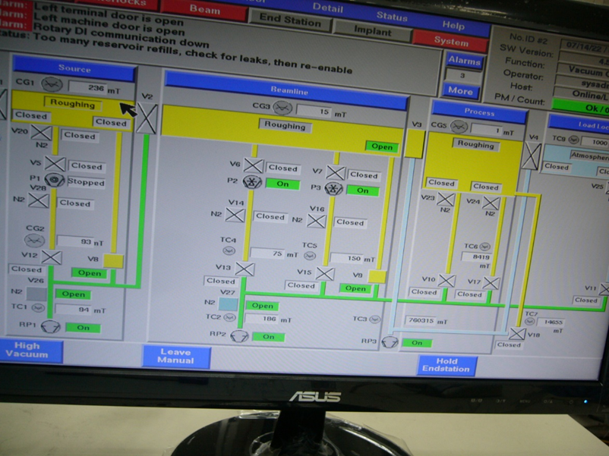
破真空
1.關閉CG1、CG3、CG5
2.關閉V1、V2、V3
3.關閉V6、V7(防止V2有漏)
4.關閉V23、V24(防止V3有漏)
5.關閉V5再關閉P1TURBO，直到P1停止再通N2做PURGE抽
6.開V8降至100mT，關閉V8，開啟V20通N2，循環3次以上

Slide 12
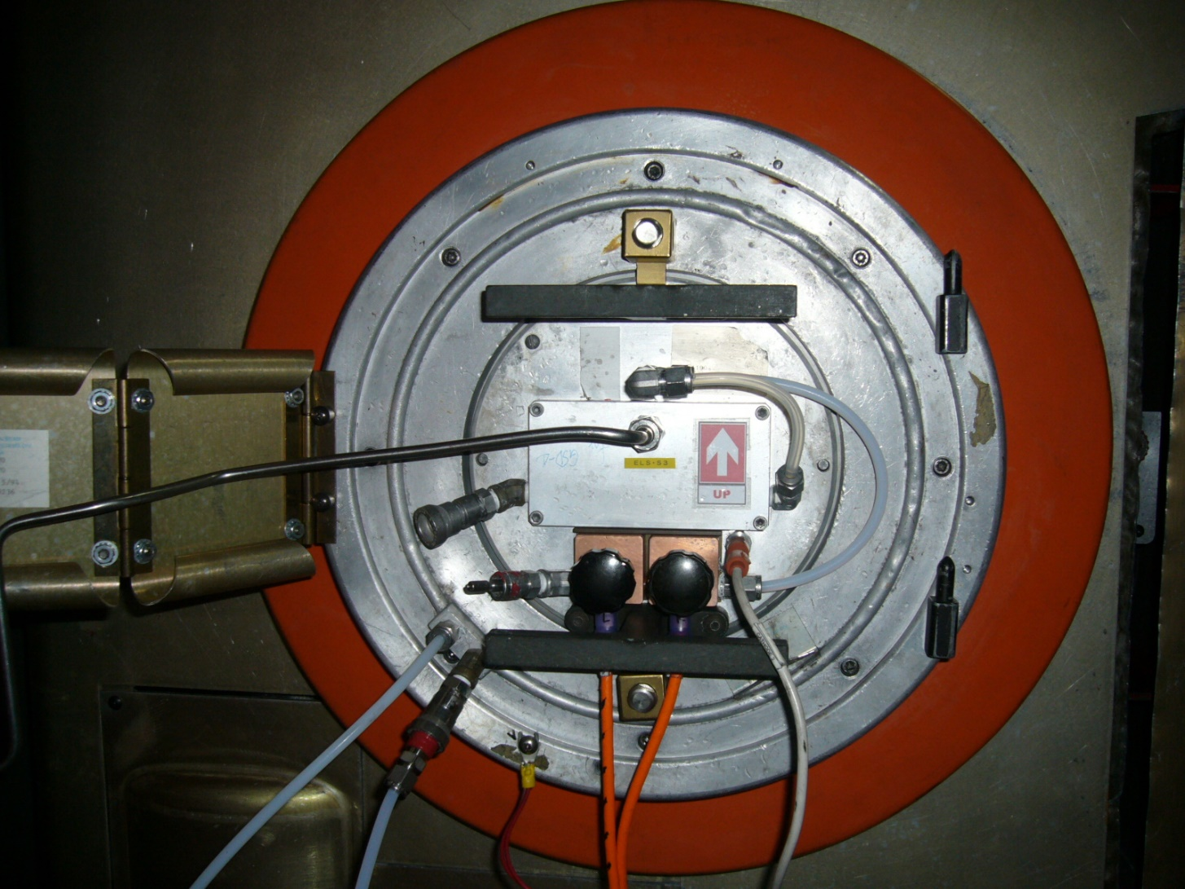
拆除氣管(需用兩支板手)、左邊通電極的金屬、正負電極、地線、水管快接頭(最後再拆水路可幫助冷卻)
把SOURCE HEAD移往抽氣台車
拆除FLANGE一併拿至抽氣台車

Slide 13
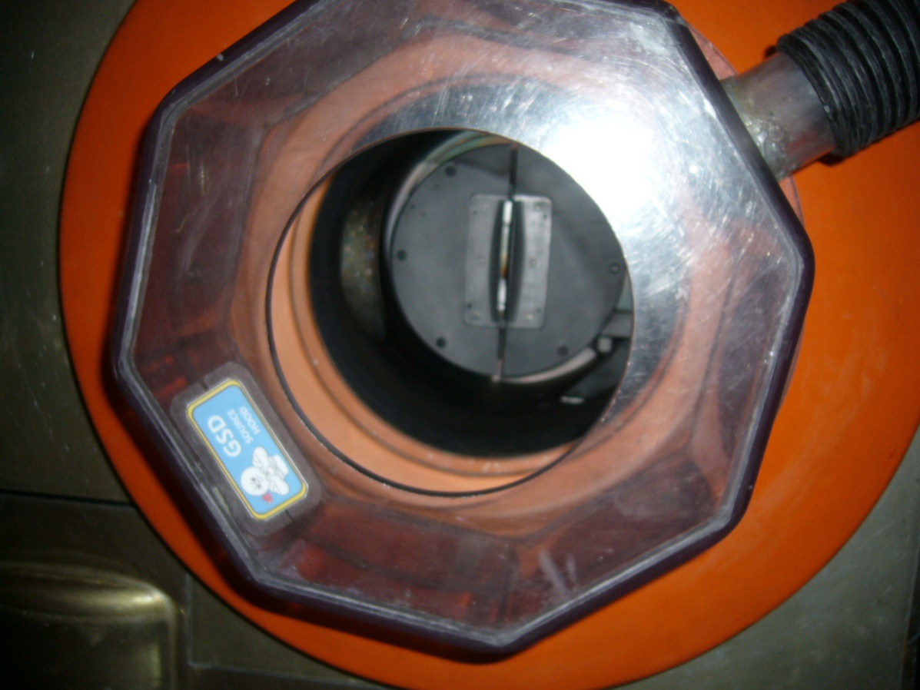
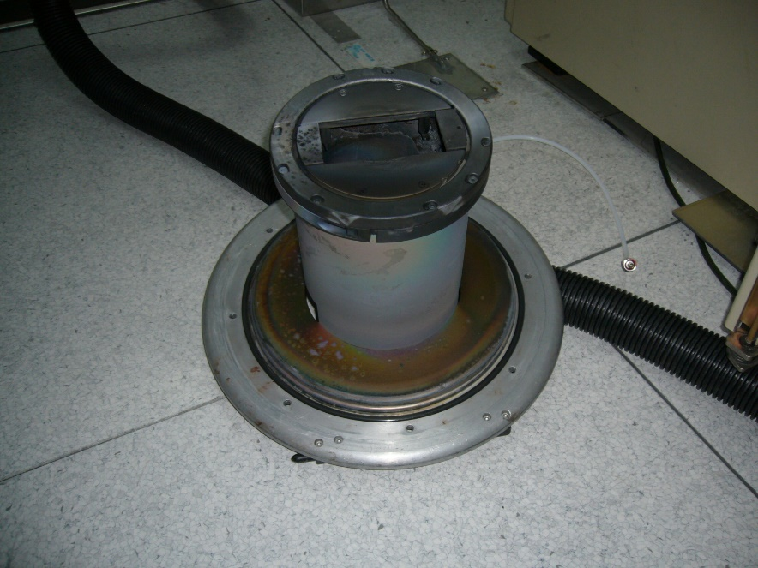
拆除FLANGE後可裝上集氣罩，以免裡面殘留氣體，接著拆除ELECTRODE
FLANGE用小白布擦拭石墨表面即可，ORING取下用IPA擦拭再裝回去

Slide 14
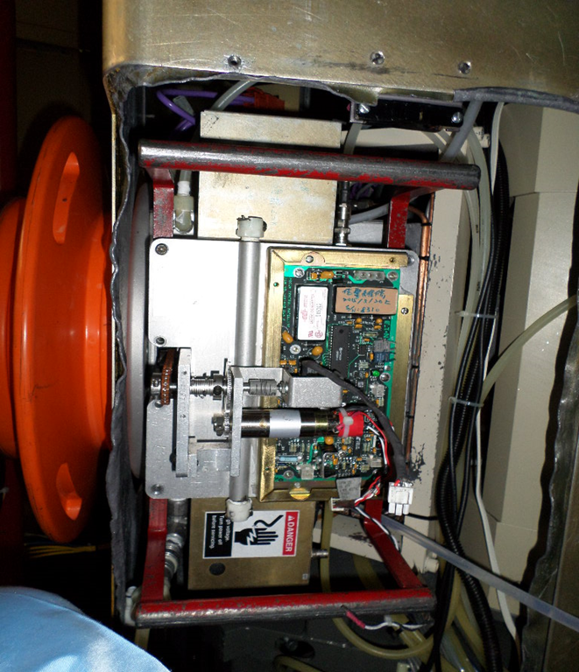
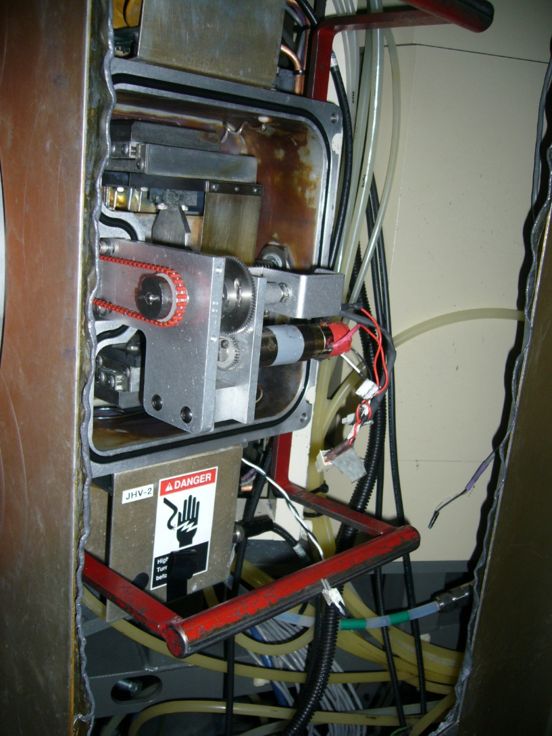
將機台隔板卸下
可先將ELECTRODE位置調至最小，較易抬出
把電路板上的光纖、電線、水路拆除，卸下電路板，再用特殊的六角板手轉螺絲，方能抬出ELECTRODE(若力氣較小的話，可使用幫忙支撐的螺絲)

Slide 15
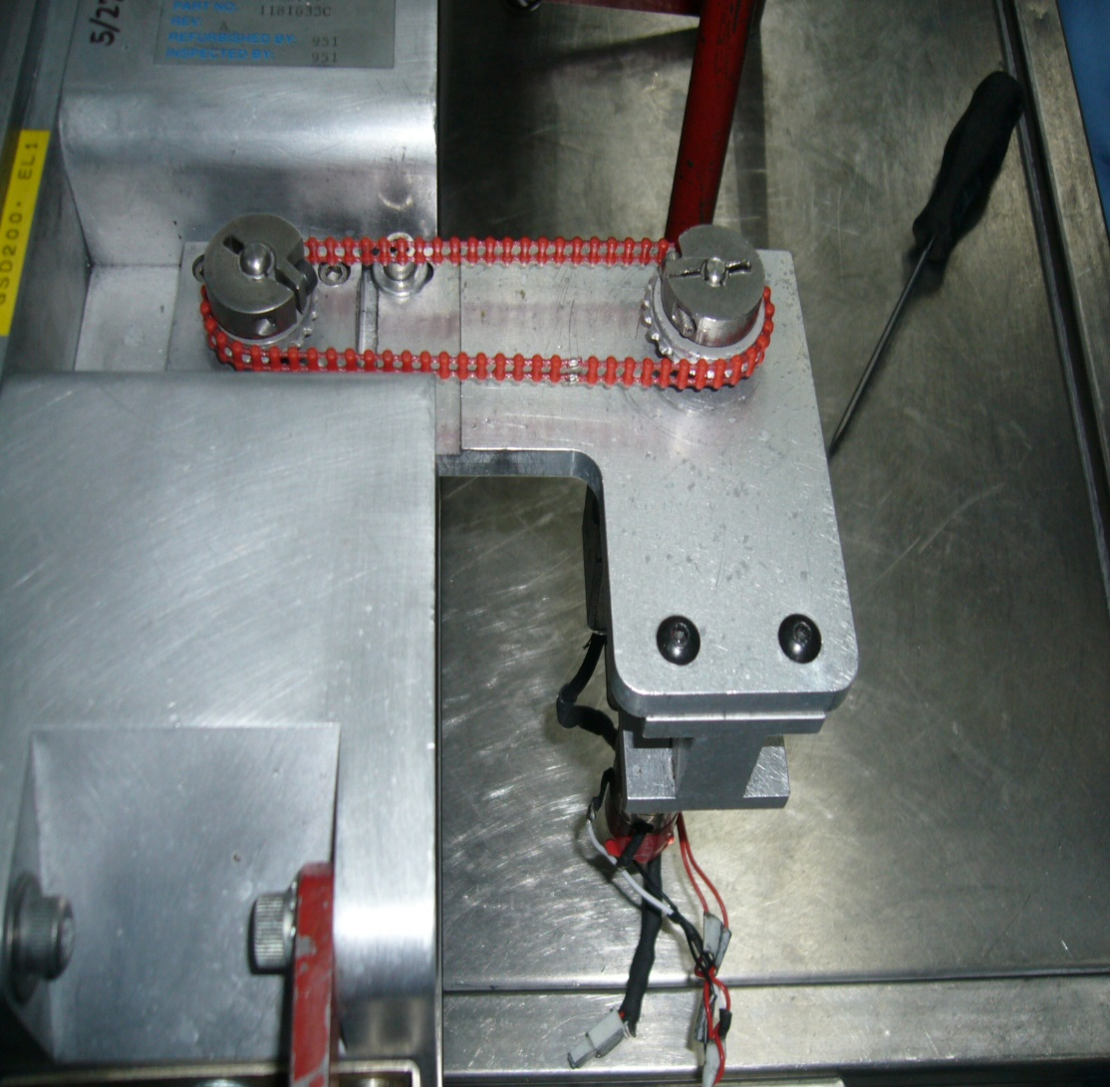
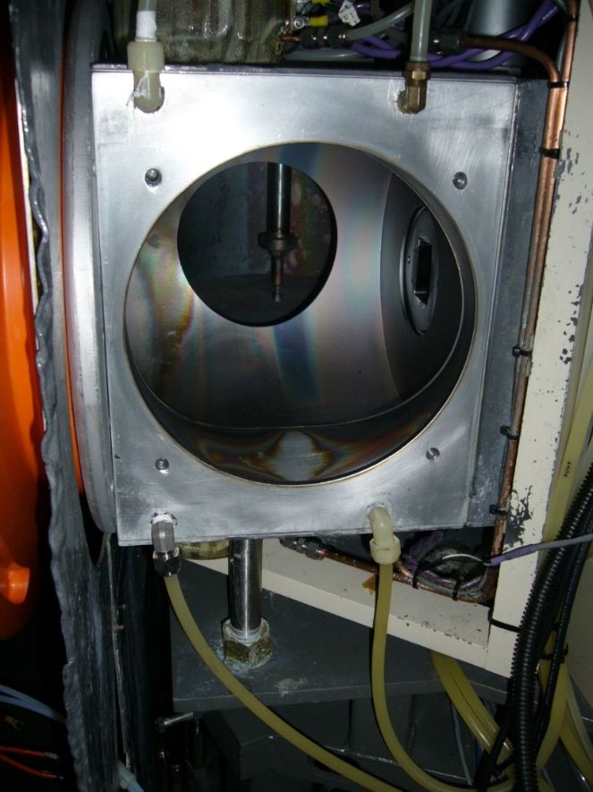
將馬達齒輪和ELECTRODE齒輪逆時針轉至最底，再將ELESTRODE齒輪鬆半圈，並套上滑鍊，將ELECTRODE導線盡量貼近，以防SHORT到SOURCE
噴砂完後裝上ELECTRODE鎖上，以IPA擦拭ORING面，再裝上PCB板，這時可以先用電腦調整前後確認是否會動及SHORT到CHAMBER，確認不會後即可裝上機台側板
此處取下鐵片噴砂

Slide 16

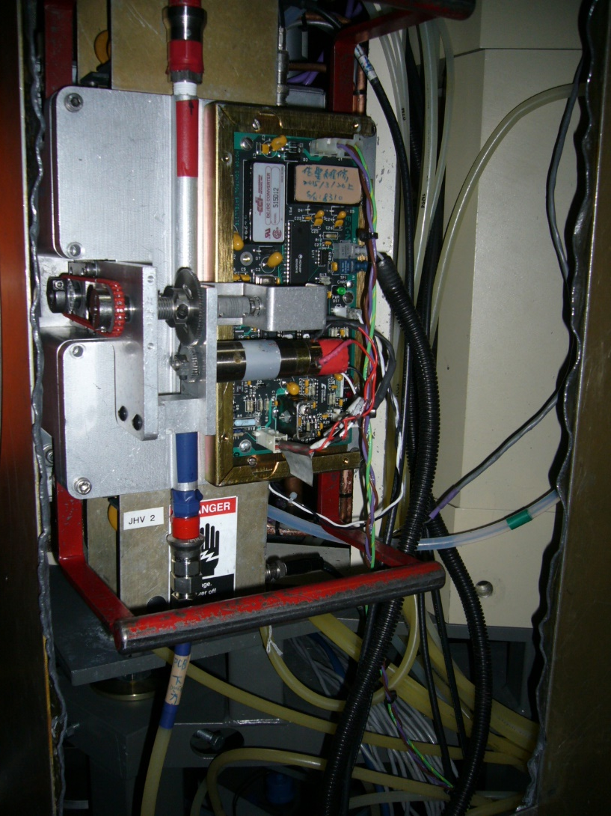
用戴上防酸手套用H2O2擦拭BUSHING的COATING，在集氣罩內用夾鏈袋包起手套及小白布
再用IPA擦拭一遍，一樣也用夾鏈袋包起
待氣體揮發後即可拆除集氣罩，裝回FLANGE及SOURCE HEAD(確認電阻及擦拭上IPA)

Slide 17
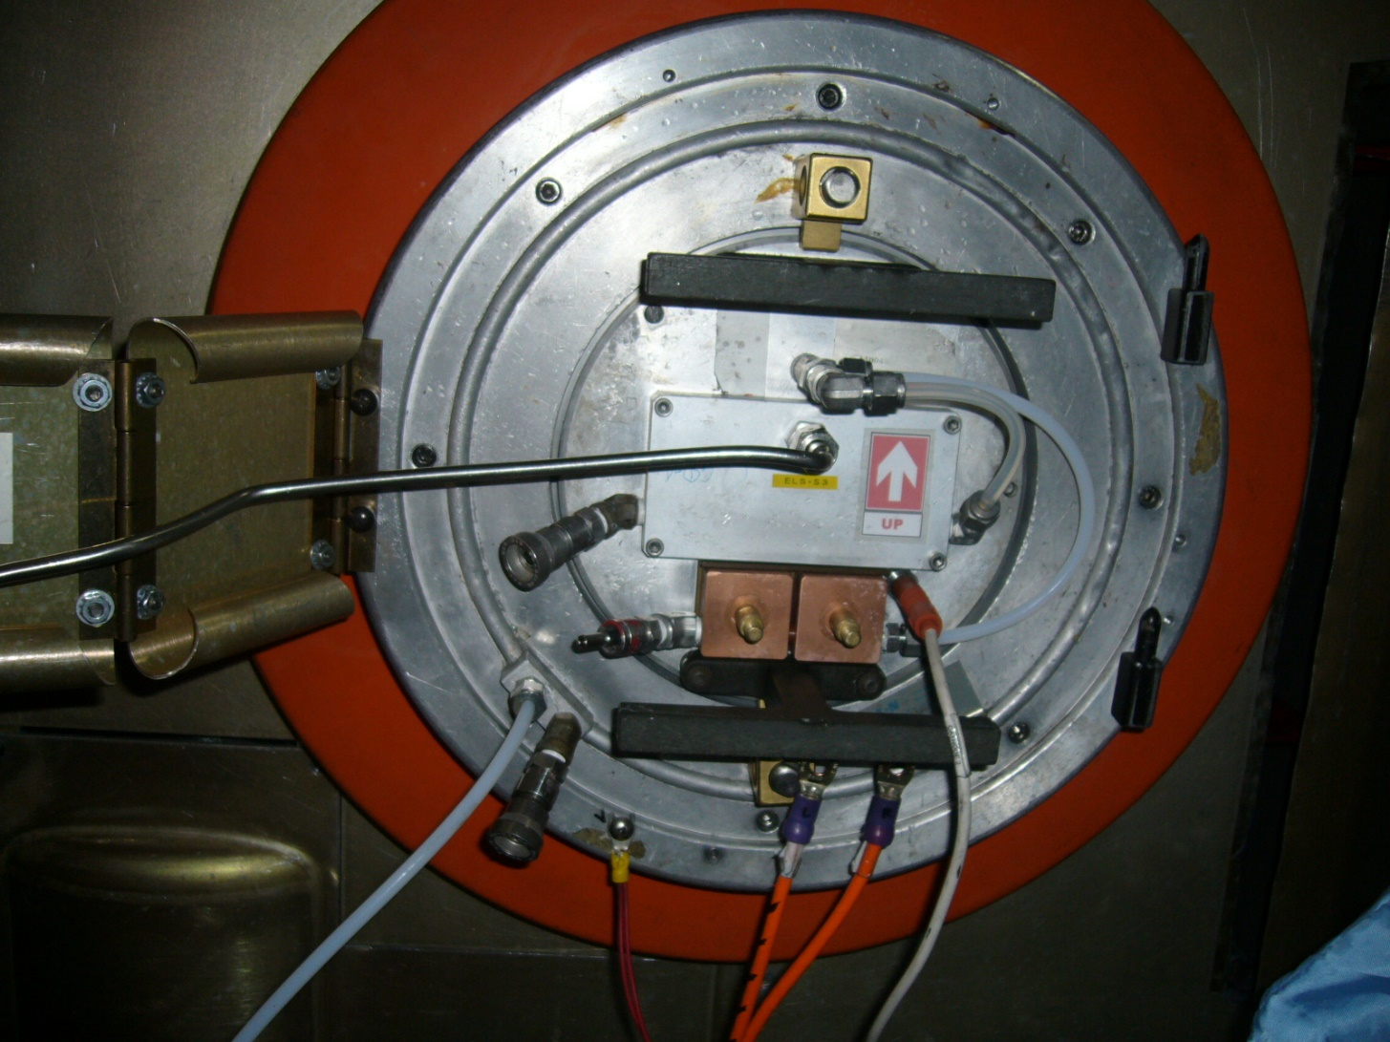
一樣確認O-ring後接上氣管、正負電極、地線、水管快接頭
鎖上左邊通電極的金屬時要注意使中間尖端朝外，以免早成ARCING

Slide 18

建真空
打開V8抽SOURCE CHAMBER，途中可用PURGE抽加速排除水氣直至CG1<150MT
關V8，開V12並打開P1 TURBO，使 TURBO轉至NORMAL (因未開V8，CHAMBER會回壓，因此要輪流開關V8及V12)
待P1轉至NORMAL，IG1<150MT，即可把V8、V12同時開啟
再開啟V5、V6、V7、V1、V2、V3，把CG1、CG2、CG3切回IG1、IG2、IG3

Slide 19
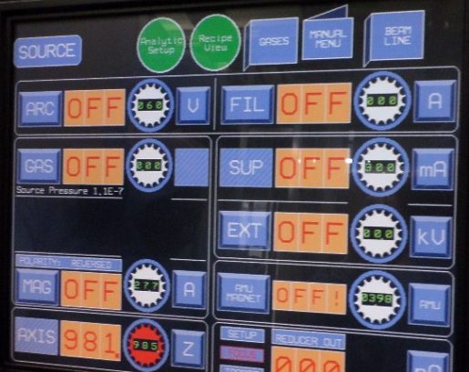
周保養執行程序(硬體&阻抗確認)：E500
降溫
將ARC、GAS、FIL、MAG、EXT降至0並OFF掉， SETUP SUPPRESSION & FOCUS SUPPRESSION OFF掉
BEAMLINE頁ACC降至0並OFF掉，AMU、Q1、Q2、DEF、MAGNET OFF掉
BEAMSCAN的SUPPRESSION OFF掉
將faraday Initial

Slide 20
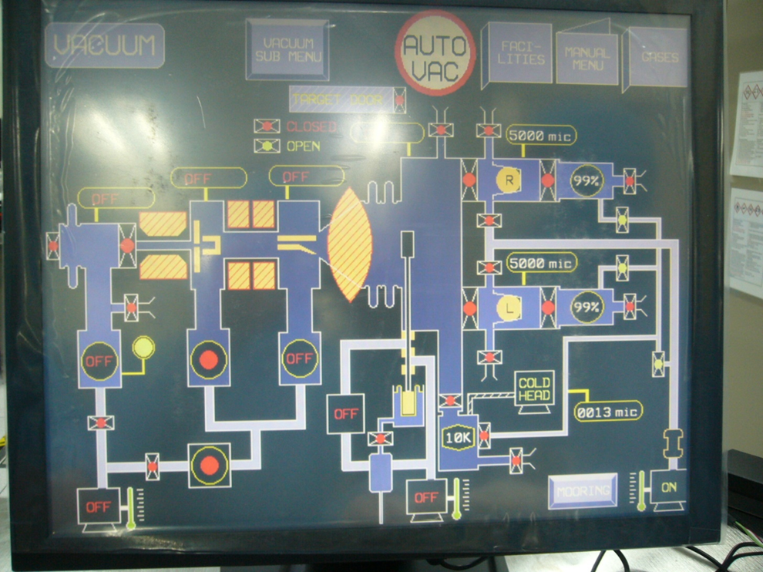
破真空
1.關閉 HIGH VACUUM VALVE
2.關閉 ISO VALVE
3.關閉 GAS VALVE
4.關閉 BEAM LINE FORELINE
5.關閉 SOURCE FORELINE
6.關閉 BEAM LINE TURBO
7.關閉SOURE TURBO
8.按下UNABLE HIGH VOLTAGE

Slide 21
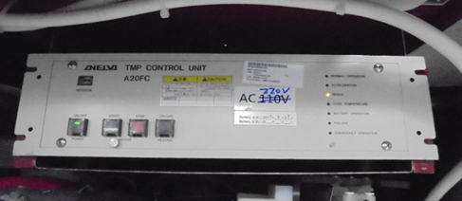
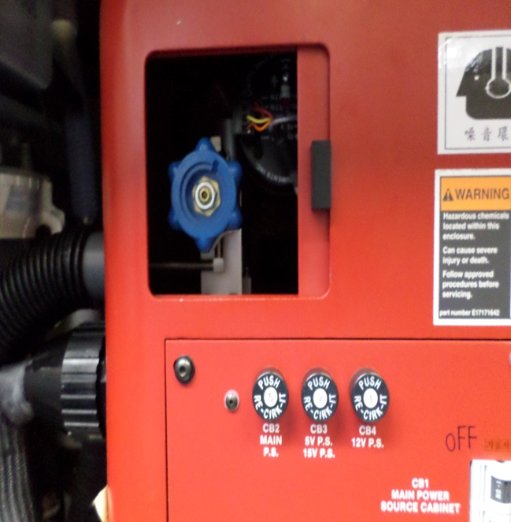
確認TURBO已停止運轉
打開氣閥門(代表氣閥目前關閉)，關閉氣閥

Slide 22
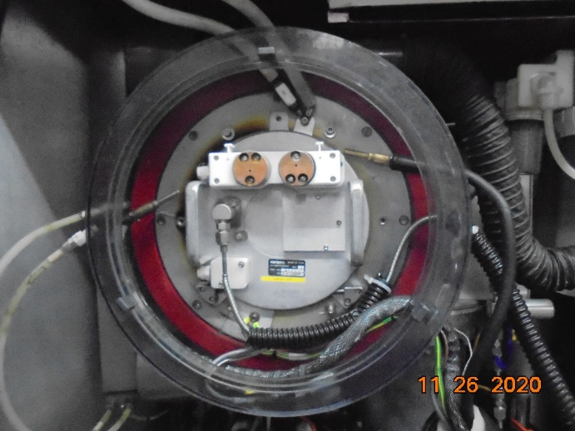
將抽廢氣管取下，LOW VACUUM裝至右上方，拆除燈絲通電線、水管(用小白布接著，先拆下IN再拆上OUT)、氣管，待氣管處已無吸力後，即可取下SOURCE HEAD放置抽氣台車
接著蓋回板子卸除ELECTRODE

Slide 23
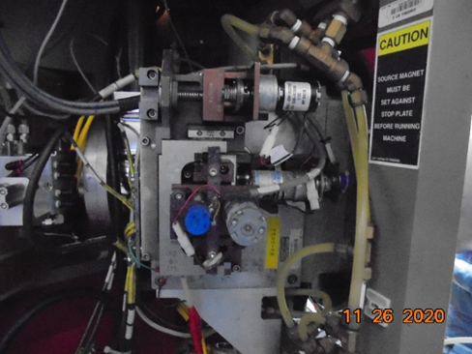
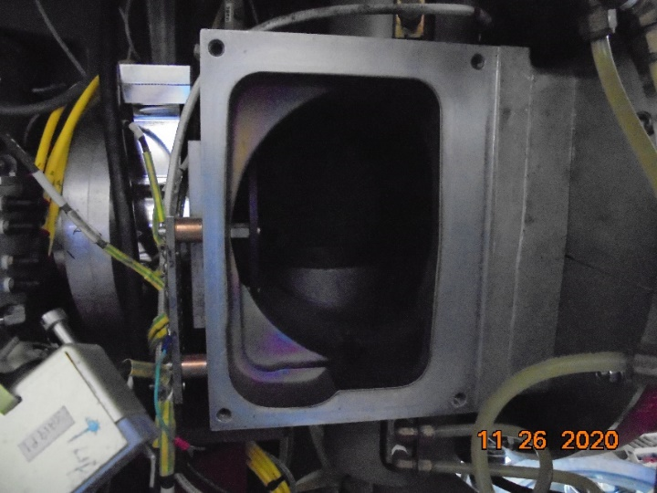
卸除ELECTROSE上的排線及導線，並更換ELECTRODE上之石墨、及INSULATOR
以LOW VACUUM吸附CHAMBER的PEELING
裝上ELECTRODE可操控電腦確認是否正常運作

Slide 24
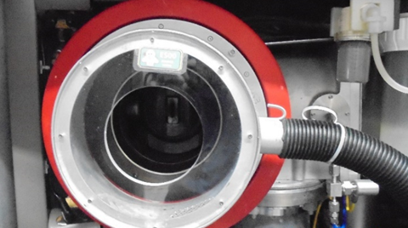
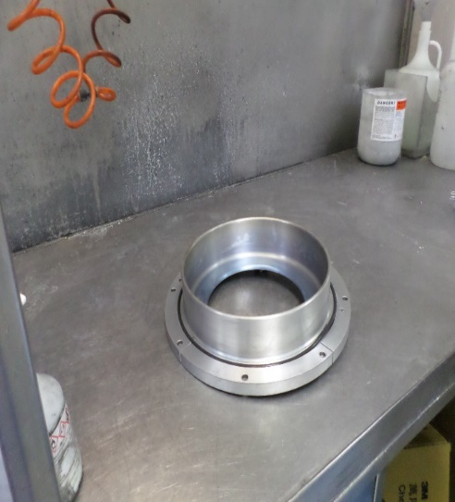
1. 之後卸除地線、導線，將外殼取下平放至於PUMP上方，鎖上集氣罩並插上LOW VACUUM
2. 戴上防酸手套用H2O2擦拭BUSHING的COATING，在集氣罩內用夾鏈袋包起手套及小白布
3. 再用IPA擦拭一遍，一樣也用夾鏈袋包起
4. 待LOW VACUUM抽著揮發氣體時，可去台車清理 FLANGE，將ORING取下以H2O2及IPA、菜瓜布清洗乾淨
5.待氣體揮發，以IPA擦拭ORING再上GREASE並裝回FLANGE

Slide 25
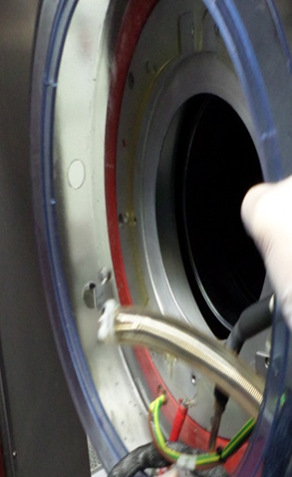
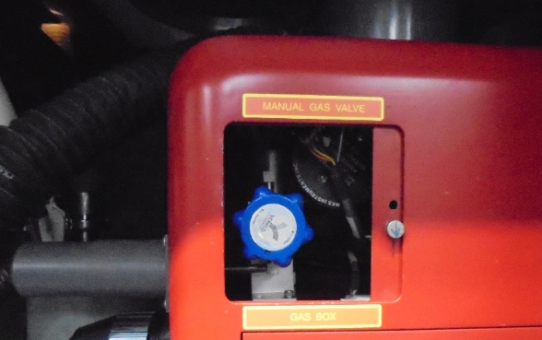
FLANGE清潔乾淨後，卸下集氣罩，以IPA擦拭ORING面並鎖回BUSHING上
鎖上導線及地線，以IPA擦拭SOURC HEAD ORING面，確認其電阻值後再放上CHAMBER，確認氣管ORING並鎖上，插入燈絲電線、快接水管(先插上OUT在插下IN)及廢氣管，將外殼蓋上
開啟氣閥並關閉氣閥門

Slide 26
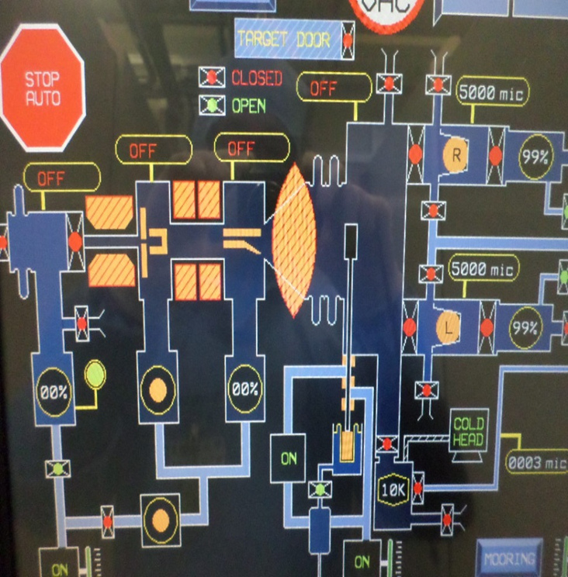
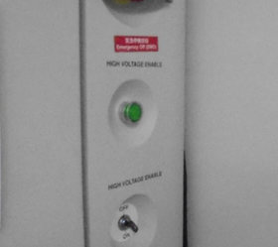
建真空
打開SOURCE TURBO 並開啟BEAM LINE FORELINE
點選AUTO VAC 再點選中間PUMP
至機台後方確認BEAMLINE TURBO CONTROL並按下STOP使其開啟
按下STOP AUTO點方向鍵，輸入SOURCE-FORLINE ON →RUN 或 BEAMLINE-FORLINE ON →RUN 使兩個TURBO同時加速
待加速完成後可開啟V2、 HIGH VACUUM VALVE
最後按下HIGH VOLTAGE ON

Slide 27
兩周心得
在建真空時還是會有記錯導致步驟錯誤的時候，TUNE BEAM時也仍很不熟練，需要再多加練習或是多問學長們，也希望邊看筆記邊調的速度能加快一點，這周有做到VIISION的CHAMBER PM，在打開CHAMBER時的味道真的非常刺鼻，可想而知對身體多少有害，下次可能要再用LOW VACUUM抽久一點。

Slide 28
學習進度

